Slide 1
Урок №55
9 класс
Экономические реформы
XX век
История
России

Slide 2
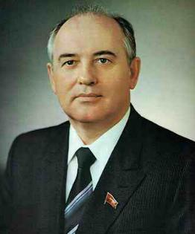
3.М.С.Горбачев.Курс на «ускорение».
В марте 1985г.после смерти Черненко новым генера-льным секретарем был избран М.С.Горбачев.Он родился на Ставрополье в 1931 г.В 1955 г.Михаил Сергеевич поступил на юридический факультет МГУ,по окончании кото рого перешел на комсо-мольскую,а затем пар-тийную работу.В 1970 г. он возглавил Ставропо-льский крайком партии, а в 1978 г.стал секрета-рем ЦК по вопросам се-льского хозяйства.В 1980 г. Горбачев был избран членом Политбюро ЦК КПСС.
М.С.Горбачев

Slide 3
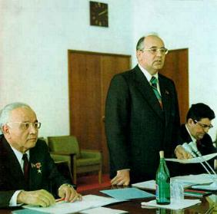
3.М.С.Горбачев.Курс на «ускорение».
При Ю.В.Андропове Горба чев занимался не только сельским хозяйством,но и широком кругом воп-росов как внутренней, так и внешней политики Несмотря на сопротивле ние консерваторов он стал при К.У.Черненко вторым человеком в пар тии.
Придя к власти,М.Горба-чев провозгласил курс «Перестройки»всех сфер жизни общества и полу-чил всемерную поддерж-ку,т.к.необходимость пре образований стала оче-видной.
М.С.Горбачев выступает
на заседании контрольной
комиссии.

Slide 4
Задание на урок.
Почему экономические преобразования не достигли своей цели?

Slide 5
Основные этапы экономических реформ.
1985-1986гг. попытки сохранить существующую экономическую
систему за счет ускорения н.т.прогресса.
1987-1988г.г. Переход от административных методов к экономи-
ческим при сохранении централизованного управле-
ния. Экономическая реформа 1987года.
1989-1990г.г. Курс на переход к рынку. Принятие правительством
«радикально-умеренного» варианта.
1991г. Непоследовательность и промедление в осуществле-
нии реформы. Углубление экономического кризиса и
обострение социальной напряженности.

Slide 6
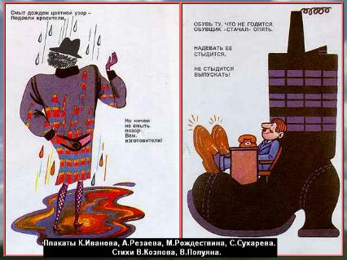
1.Экономическое развитие в 1985-86 гг.
Карикатура 1986 г.
Первые шаги в экономике были продолжением курса Ю.Андропова. В легкой промышленности и на же-лезнодорожном транспорте экспериментировали с хозрасчетом. Было объявлено об ускорении НТП, но финансирование в эту сферу не увеличилось. М.Горбачев делал ставку на «человеческий фактор» и призывал укрепить трудовую дисциплину. В 1985 г. под руководством Н. Рыжкова началась разработка новой экономической стратегии .

Slide 7
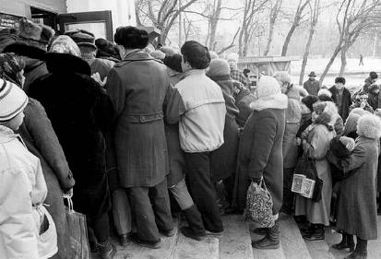
4.Антиалкогольгая кампания.
Очередь в винный
магазин.
На апрельском 1985 г.Пленуме ЦК была выдвинута задача «ускорения социально-экономического развития страны».Решить ее М.Горбачев надеялся опираясь на «человеческий фактор».В мае 1985 г. Началась борьба с пьянством и алкоголизмом.Про-изводство спиртного сократилось в 15 раз.Но это имело и отрицательные последствия-на 67 млрд. руб.сократились поступления в бюджет страны,бы ли вырублены виноградники,распространилось са могоноварение и,как следствие,сократились запа-сы сахара.

Slide 8
Курс на ускорение социально-экономического развития страны.
Научно-
техническое
обновление
производства.
Повышение
производи-
тельности
труда
Максимальная
загрузка
производственных
мощностей
Госприемка
дисциплина.
Борьба с пьянством
Неудача преобразований при помощи традиционных
командно- административных мер. (Чернобыль 26.04. 1986г.)

Slide 9
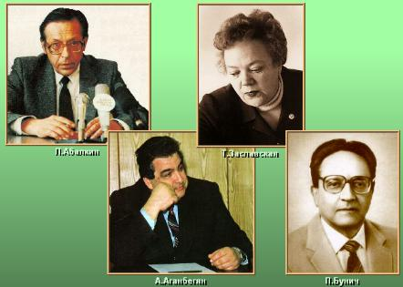
2.Экономическая реформа 1987 г.
Авторы реформы
1987 г.
Л.Абалкин,
Т.Заславская,
А.Аганбегян,
П.Бунич.
В ее создании участвовали крупнейшие экономисты того времени.В основу концепции было положено сохранение плановой экономики.В тоже время предполагалось:
ввести хозрасчет и самофинансирование,
возродить частный сектор
отказ от монополии внешней торговли,
интеграция в мировую экономику,
сокращение министерств и ведомств,
закрытие убыточных предприятий.

Slide 10
Второй этап экономической реформы 1987-1988г.г.
Июньский Пленум ЦК КПСС (1987г.) утверждены основные направления
перестройки в экономике
Закон «О государ
ственном предпри
ятии» (1987г.)
(самостоятель-
ность и хозрасчет)
Конверсия
Законы:
«Об индивидуальной
трудовой деятельно-
сти» (1988г.)
«О кооперации»
(1988г.)
Фермерское
хозяйство
Начало создания сферы частной инициативы (кооперативы. фермеры).
Начал формироваться экономически активный слой населения.
В 30 видах производства появился частный сектор.
.

Slide 11
2.Экономическая реформа 1987 г.
Последствия
«Закона о
государственном
предприятии».
Закон остался на бумаге.
Началась «легализация «теневой экономики».
Ситуация в народном хозяйстве продолжала ухудшаться.
Враждебность и недоверие общественного мнения.

Slide 12
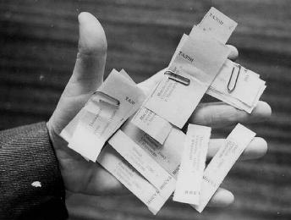
3.Социальные аспекты реформы.
Талоны на товары
Перестройка ориентировалась в первую очередь на решение социальных проблем.Предполагалось сок ратить в 3 раза долю ручного труда, увеличить на 30% зарплату,повысить доходы крестьян, разви-вать социально-культурные учреждения на селе.
Но в силу нараставших экономических трудностей эти планы не были реализованы.Правда зарплата выросла в 2,5 раза,но в стране начался острейший товарный голод, даже в крупных городах были введены карточки.
По стране прокатились забастовки 1989г.
Причина кризиса- непоследовательность политики.

Slide 13
Варианты перехода к рыночной экономике
Курс на переход к рынку – 1990год.
Авторы:
Шаталин С.С. Рыжков Н.И.
Явлинский Г.А. Абалкин Л.И.
( 500дней -1,5лет) (Поэтапный переход к рынку- 6лет)
1-й этап часть предприятий переводилась на аренду и начиналась демонополизация экономики.Эти шаги планировались в 1991-95 гг.
В сельском хозяйстве Горба чев пойти на введение частной собственности на землю не решился и было принято решение о возможной50 лет-
ней аренде земли у колхозов и совхозов фермерами.

Slide 14
4.Разработка планов перехода к рынку.
В к.80-х в СССР резко сократилось производство про дуктов питания.На закупку продовольствия за ру-бежом было истрачено более 2000 т.золота,резко вы рос внешний долг.В этих условиях Г.Явлинский и С.Шаталин начали разработку программы перехо- да к рынку «500 дней».Центральные власти осущес твить ее не решились и тогда команду Шаталина пригласили власти РСФСР.К лету 1991 г.экономи-ческая ситуация в стране обострилась до предела.

Slide 15
5.Новая редакция Программы КПСС.
В 1986 г. на XVII съезде КПСС был рассмотрен проект новой редакции партийной программы. Задача построения ком-мунизма была объявле-на несвоевременной,ста-вилась цель совершенст-вования социалистичес-кого общества.Трудовые коллективы должны бы-ли стать «первичными ячейками демократии», но в условиях админист-ративной экономики это было неосуществимо. Экономику предстояло перевести на путь интен-сивного развития.Впер-вые руководство заяви-ло о необходимости «гла сности».

